Slide 1
Audit Carrefour
Magasin: Sidi Mansour
Le 22 juillet 2019
M. Yassine ELLOUMI

Slide 2
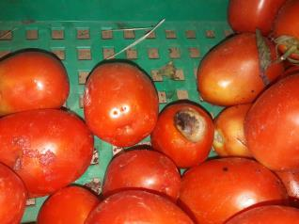
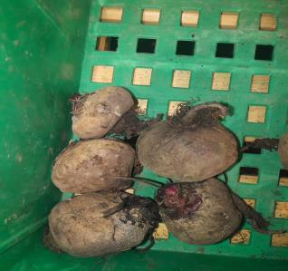
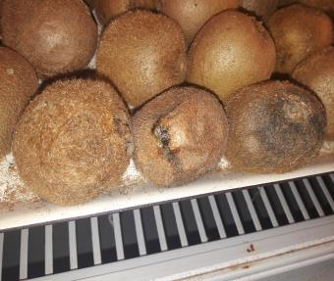
Rayon fruits et légumes: renforcer le tri des fruits présentés à la vente.

Slide 3
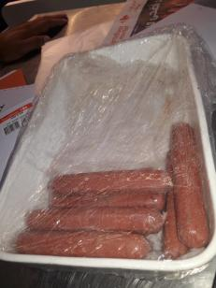
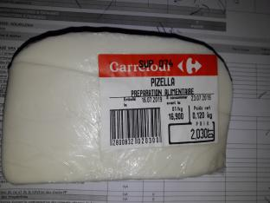
Rayon fromage / charcuterie: Présence des portions de « pizella » et hot dog exposés avec une date de retrait expirée le jour de l'audit

Slide 4
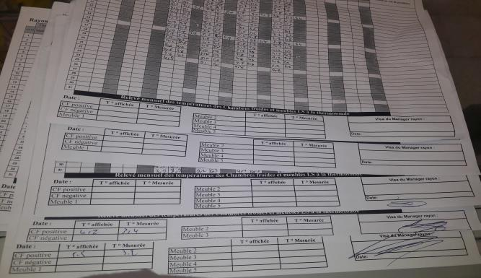
Rayon fromage / charcuterie et boucherie LS: Absence d’enregistrement de la température à cœur des produits

Slide 5
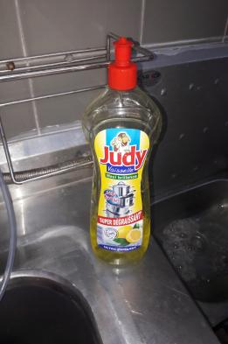
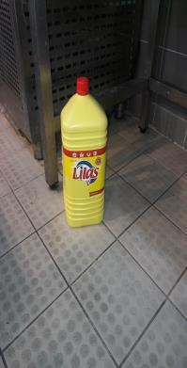
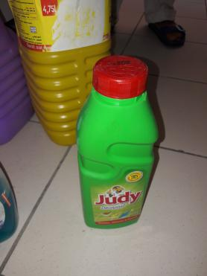
Rayon fromage / charcuterie: utilisation des produits de nettoyage non référencés par UHD

Slide 6
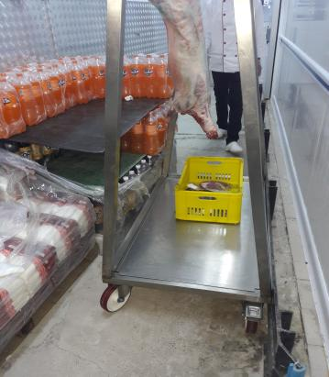
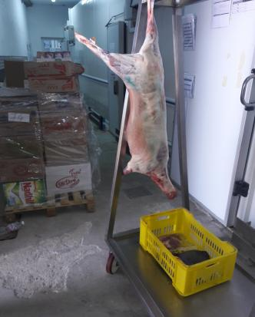
Boucherie :Carcasse d’agneau en attente pour dégager le couloir

Slide 7
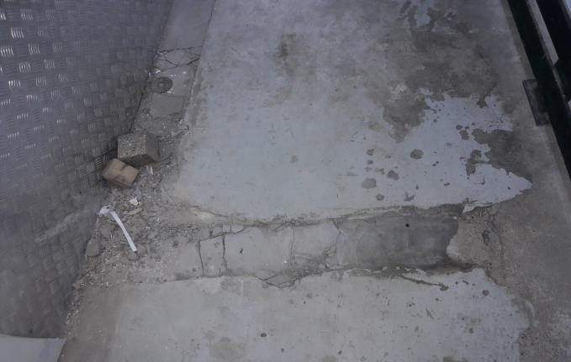
Réserve: dégradation du revêtement du sol de la réserve .

Slide 8
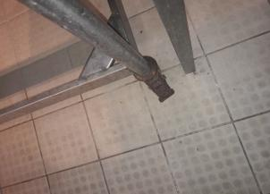
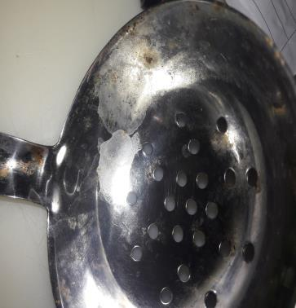
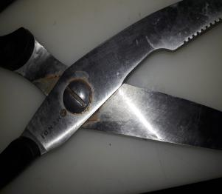
Technique :Présence de rouille.

Slide 9
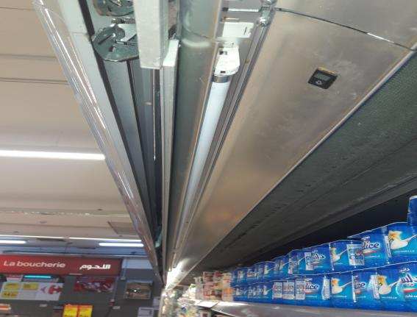
Technique :Eclairage manquant dans l’élément d’exposition de yaourts.

Slide 10
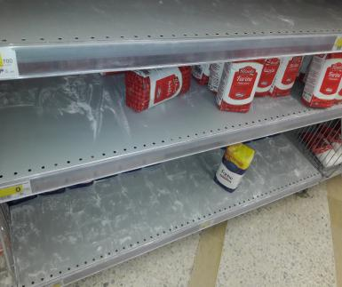
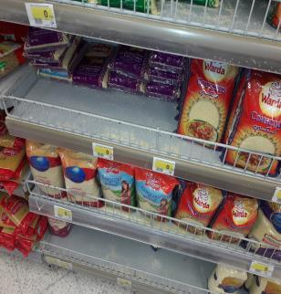
PGC: Renforcer les opérations de nettoyage des linéaires.

Slide 11
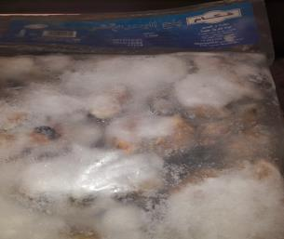
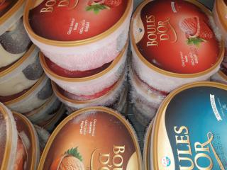
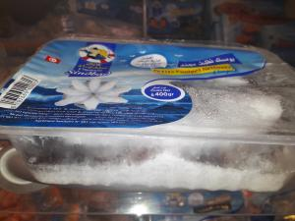
PLS: Présence de givre sur les produits de la mer mis en vente et des sur des pots de glace impliquant des signes de décongélation / re-congélation.

Slide 12
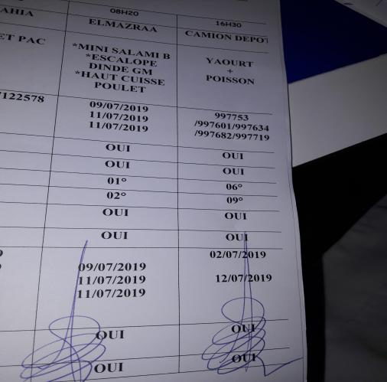
Réception: Absence d’enregistrement des paramètres de contrôle pour la réception des poissons

Slide 13
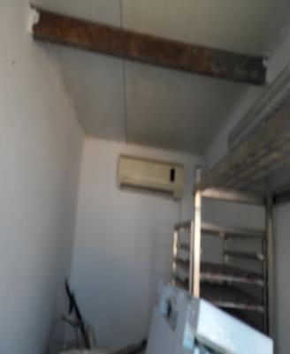
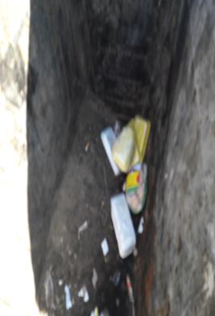
Local poubelle en désordre et non aménagé

